Slide 1
Оригами. Приемы сгибания «Заяц»
Подготовила:
воспитатель первой категории
Кухаева Н.Н.

Slide 2
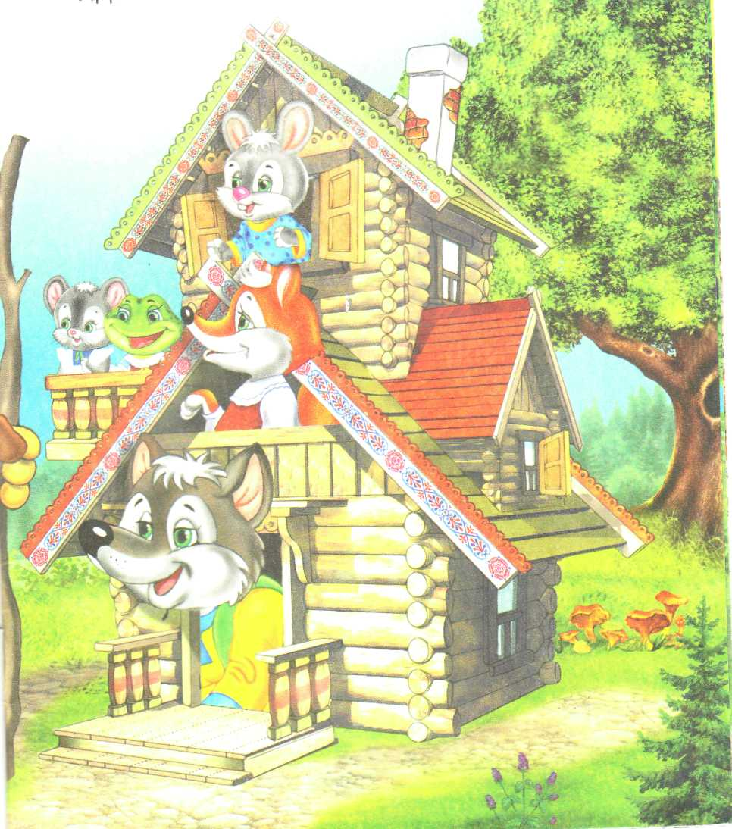
Теремок

Slide 3
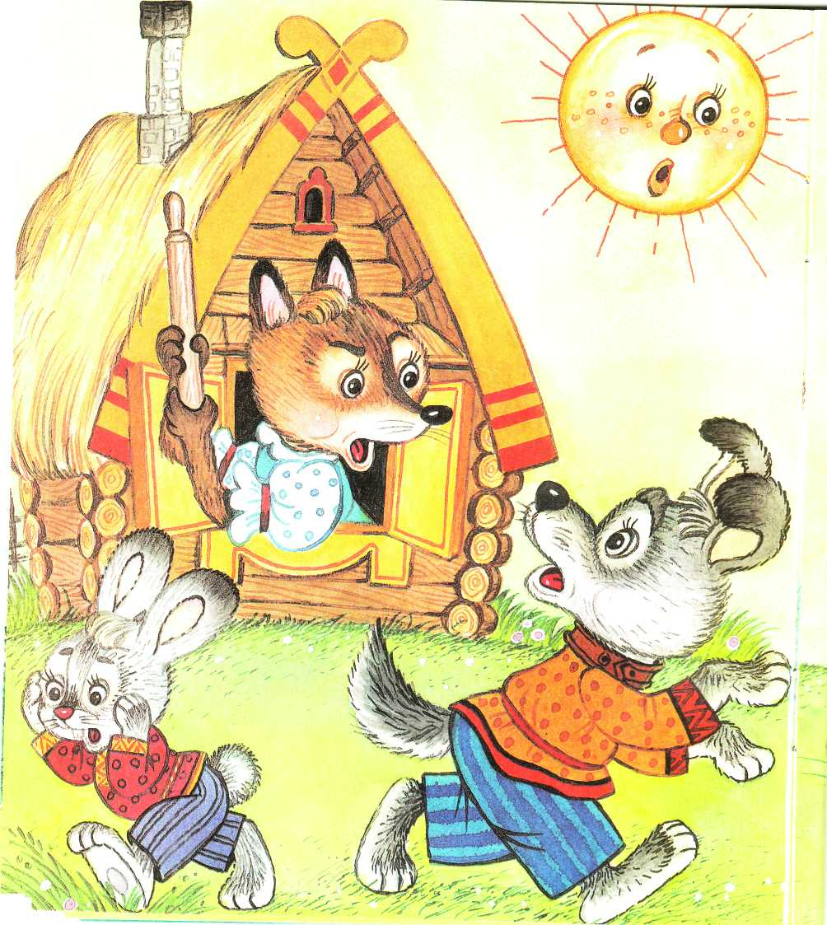
Заюшкина избушка

Slide 4
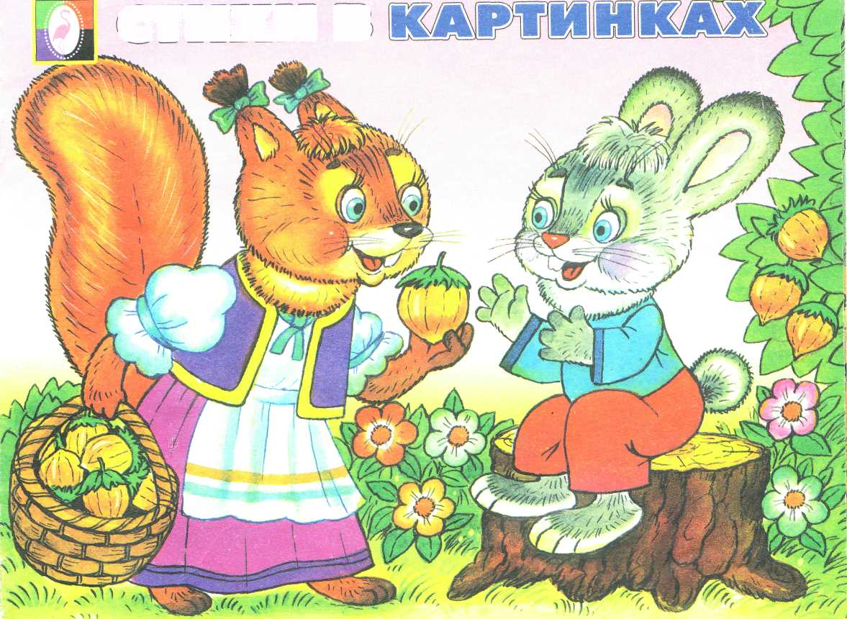
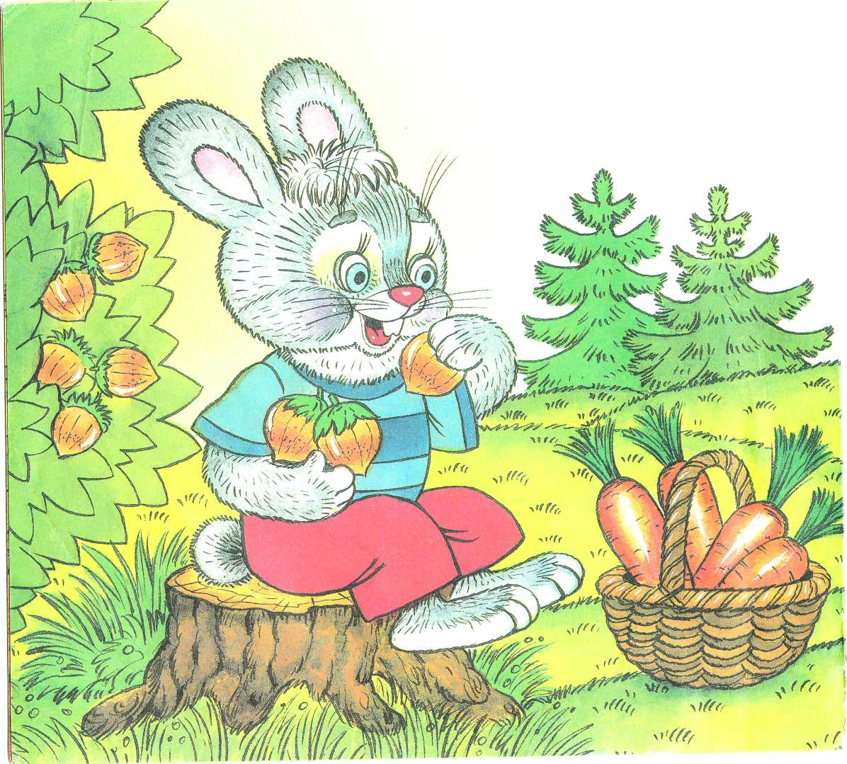
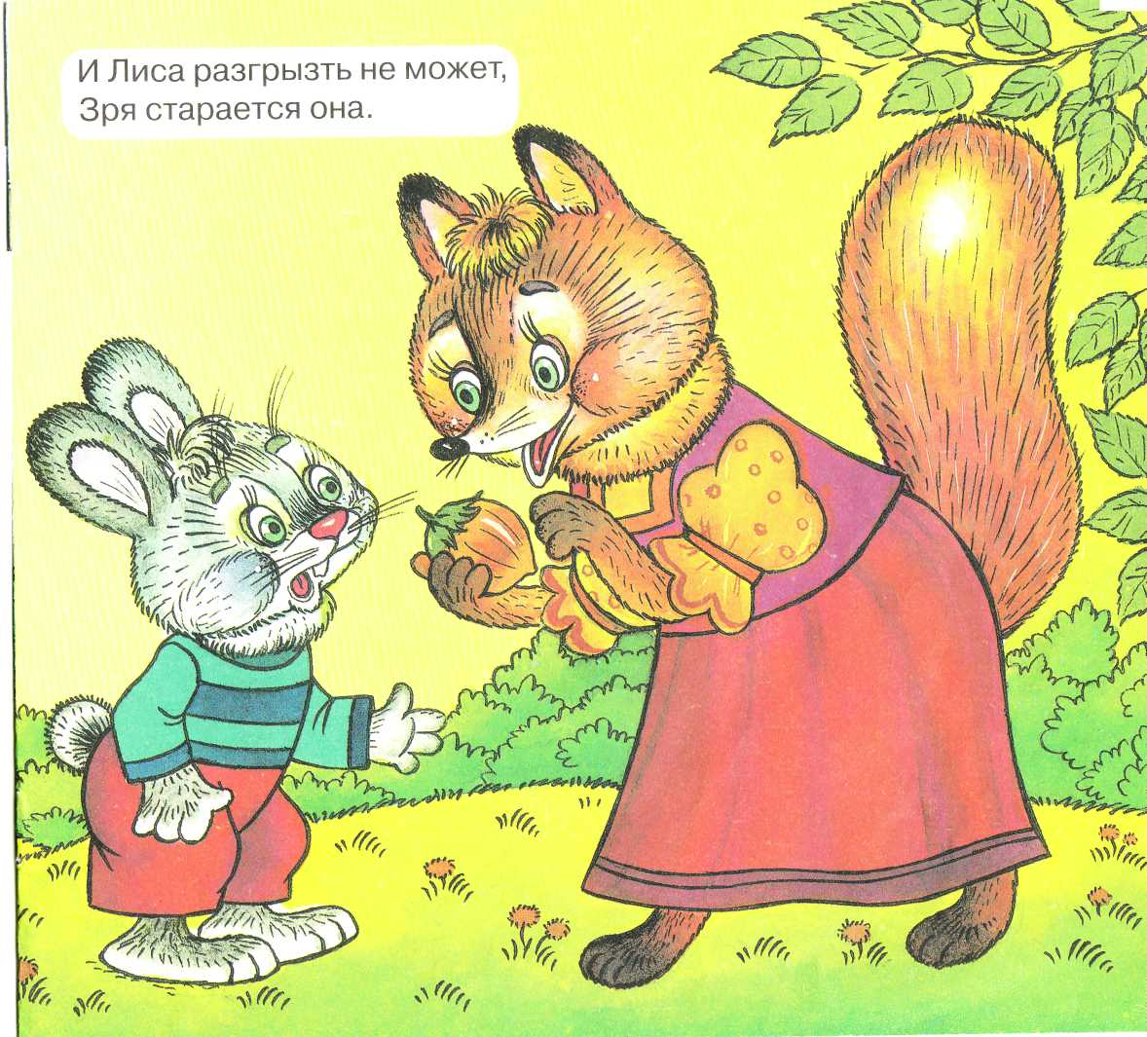
орешек

Slide 5
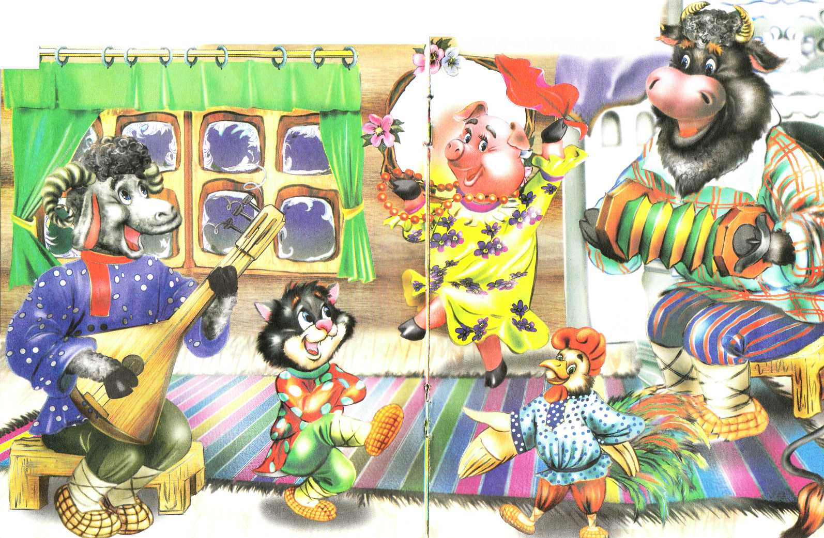
Зимовье зверей

Slide 6
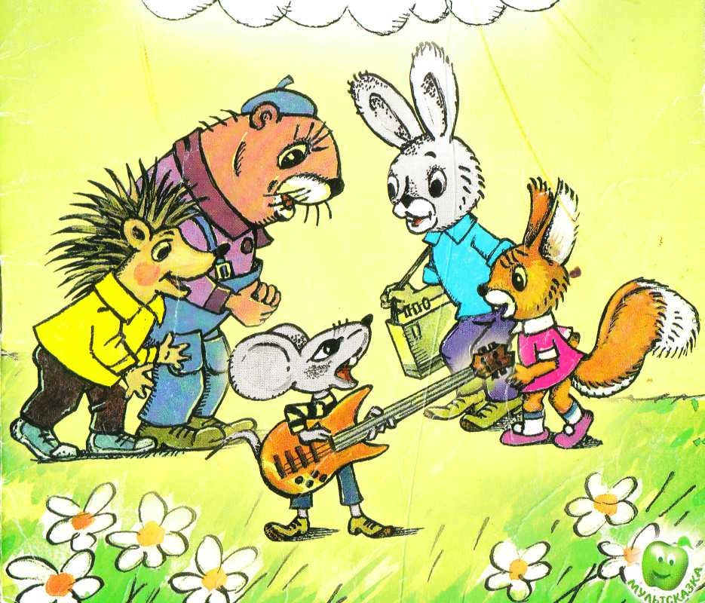
Песенка мышонка

Slide 7
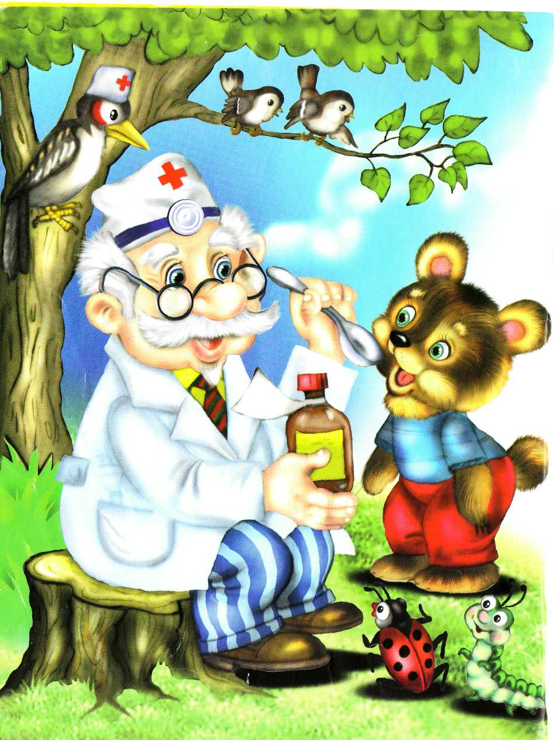
айболит

Slide 8
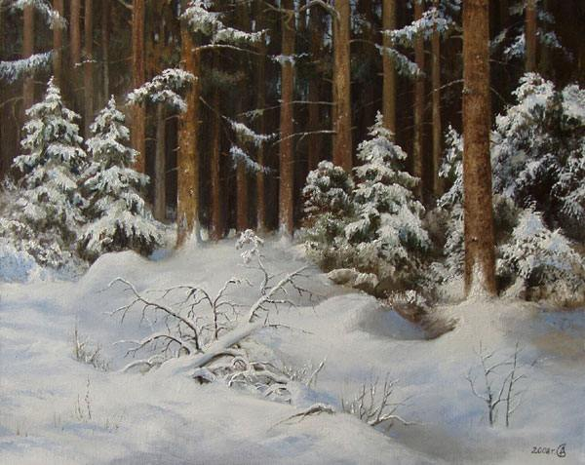

Slide 9
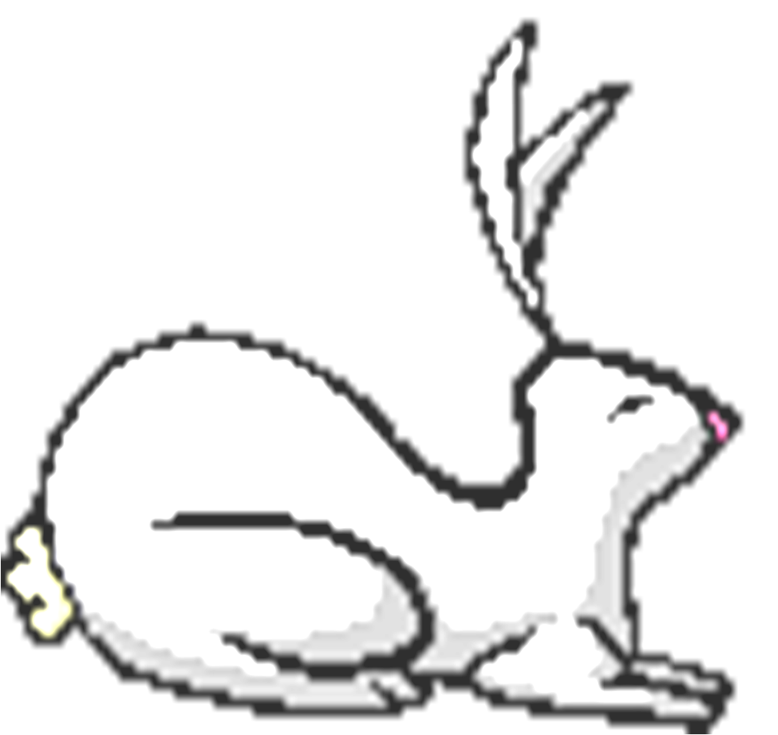

Slide 10
1
2
3
4
5
6
4
5
6
7
8

Slide 13
Цель занятия:
- Научить детей изготавливать животных в технике оригами; развивать умение работать по технологической карте; познакомить с новой базовой формой «воздушный змей»;
- Развивать глазомер, моторику мелких мышц пальцев, худо­жественное воображение, память, внимание;
- Воспитывать аккуратность, усидчивость, любовь к животным.

